Slide 1

Ana-Maria Ionescu​

Slide 2

Cuprins
Introducere
Documentație
Sprint 1
Bug report 1
Sprint 2
Bug report 2
Rezolvarea bug-urilor
Echipa noastră
Concluzie

Slide 3
Introducere
IIANA.RO este un website de unde pot fi achiziționate articole tradiționale confecționate manual.
De la creație, proiectare, tipar și manufactură straiele IIANA sunt produse integral în România.
Articolele cusute manual sunt create de artizani români din fiecare zonă a țării.
Proiectul în sine are ca scop testarea funcțională a acestui website.

Slide 4
Documentație
Pentru ca procesul de testare să se îndeplinească cu succes, au fost create o serie de documente, și anume:
Test Strategy
Test Plan
2 Test Completion Reports

Slide 5
Documentație detaliată
Test Strategy
Obiectivul acestuia a fost de a oferi o abordare sistematică a procesului de testare.
Test Plan
S-a avut ca scop descoperirea posibilelor defecte de pe website.
In sprintul 2 s-au executat alte 5 TC’s care au acoperit un alt numar de 3 US’s.
TCR 1
In sprintul 1 au fost executate 5 TC’s care au acoperit un numar de 3 US’s.
TCR 2

Slide 6
Sprint 1
S1
Pe perioada celor 5 zile în care s-a desfășurat sprintul 1, au fost executate cele 5 Test Case-uri, în urma cărora a fost descoperit un bug.

Slide 7
Nu trebuie să-ți fie teamă decât de defectele tale …dar la toate celelalte trebuie să le faci bug report.
“
”

Slide 8
Bug Report 1
Descriere
În secțiunea numită “Blog”, atunci când utilizatorul dă scrolldown în partea de jos a paginii, îi sunt afișate butoanele specifice rețelelor de socializare Facebook si Instagram.
În momentul în care se dă click pe butonul de Facebook, utilizatorul nu este trimis către pagina de facebook a site-ului, ci i se deschide o nouă pagină de blog.

Slide 9
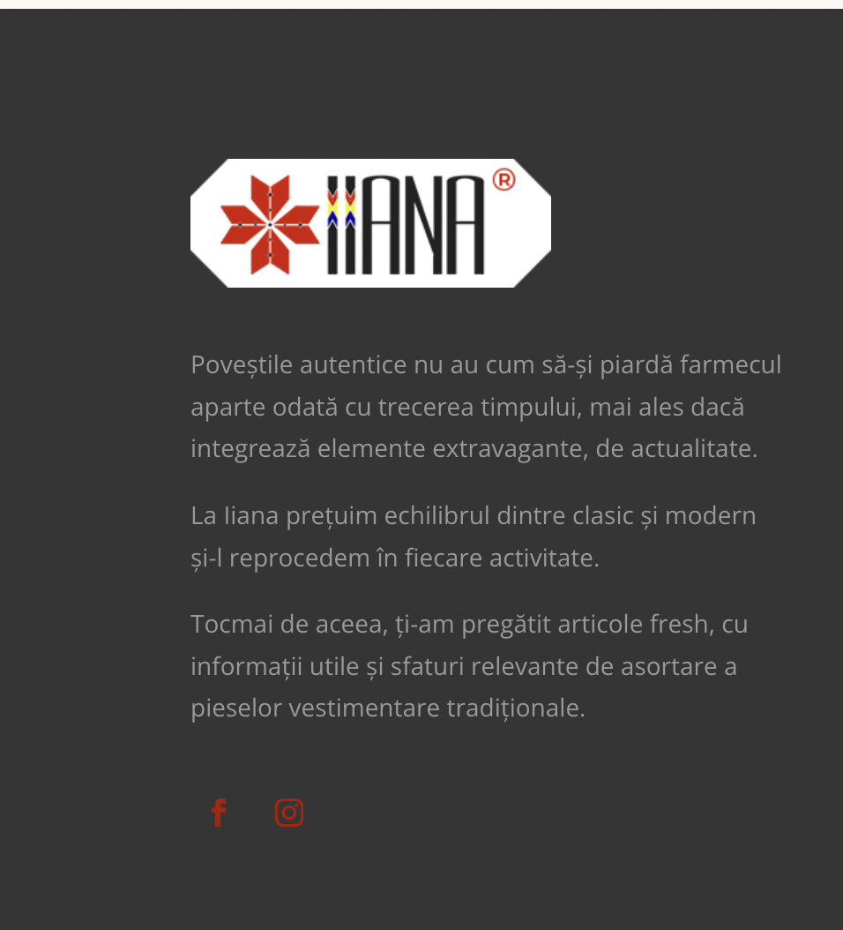
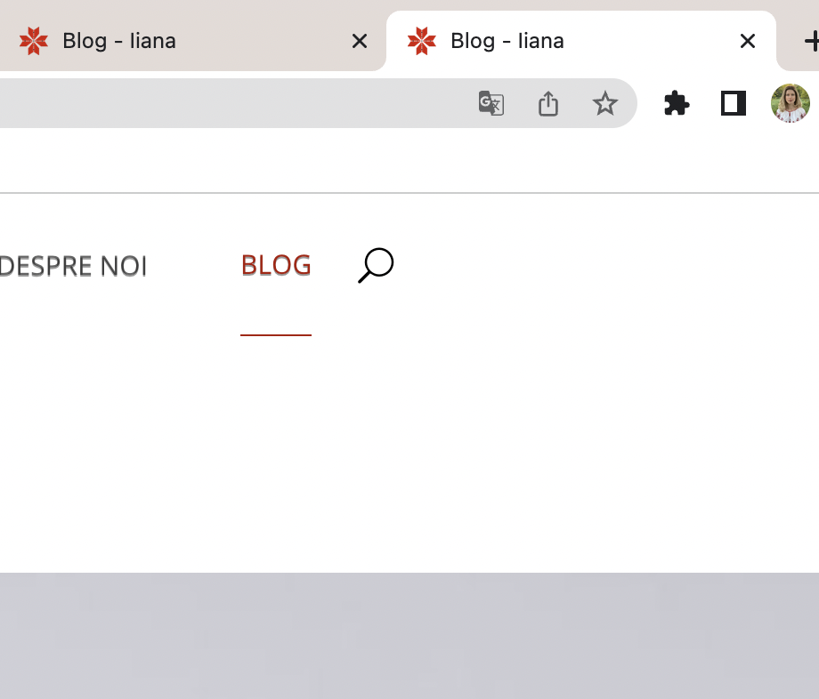

Slide 10
Sprint 2
S2
În perioada celor 5 zile în care s-a desfășurat cel de-al doilea sprint, au fost executate alte 5 Test Case-uri, în urma cărora a fost descoperit un alt bug.

Slide 11
Bug Report 2
Descriere
Atunci când utilizatorul accesează secțiunea “Reduceri”, se deschide o nouă pagină unde sunt afișate articolele vestimentare si accesoriile cu preț redus.
În plus, ca și defect, în această secțiune sunt deasemenea prezente și unele produse fără preț redus.

Slide 12
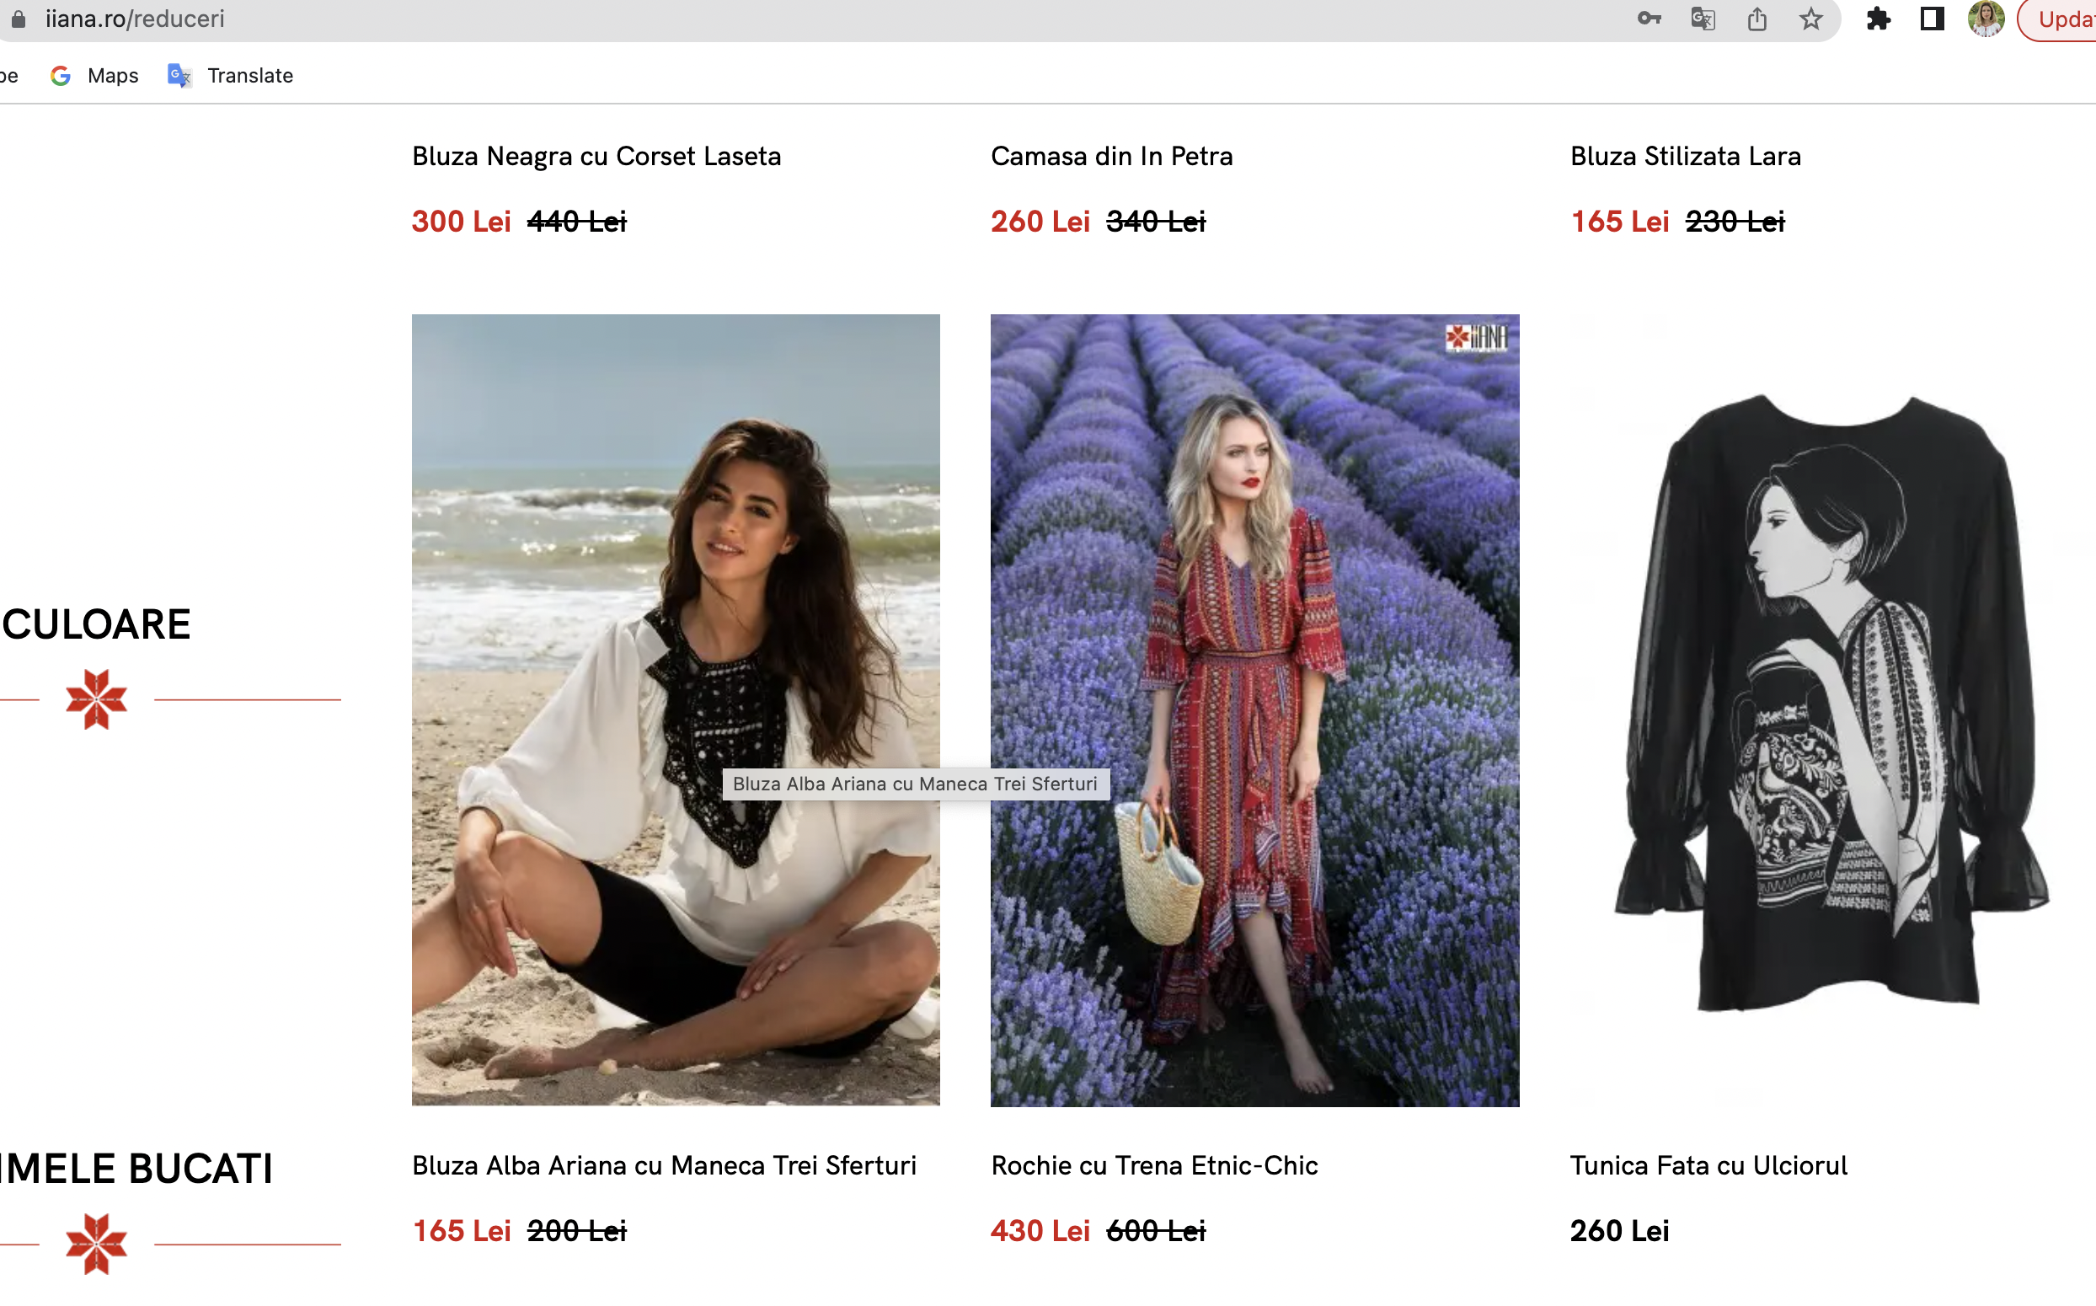
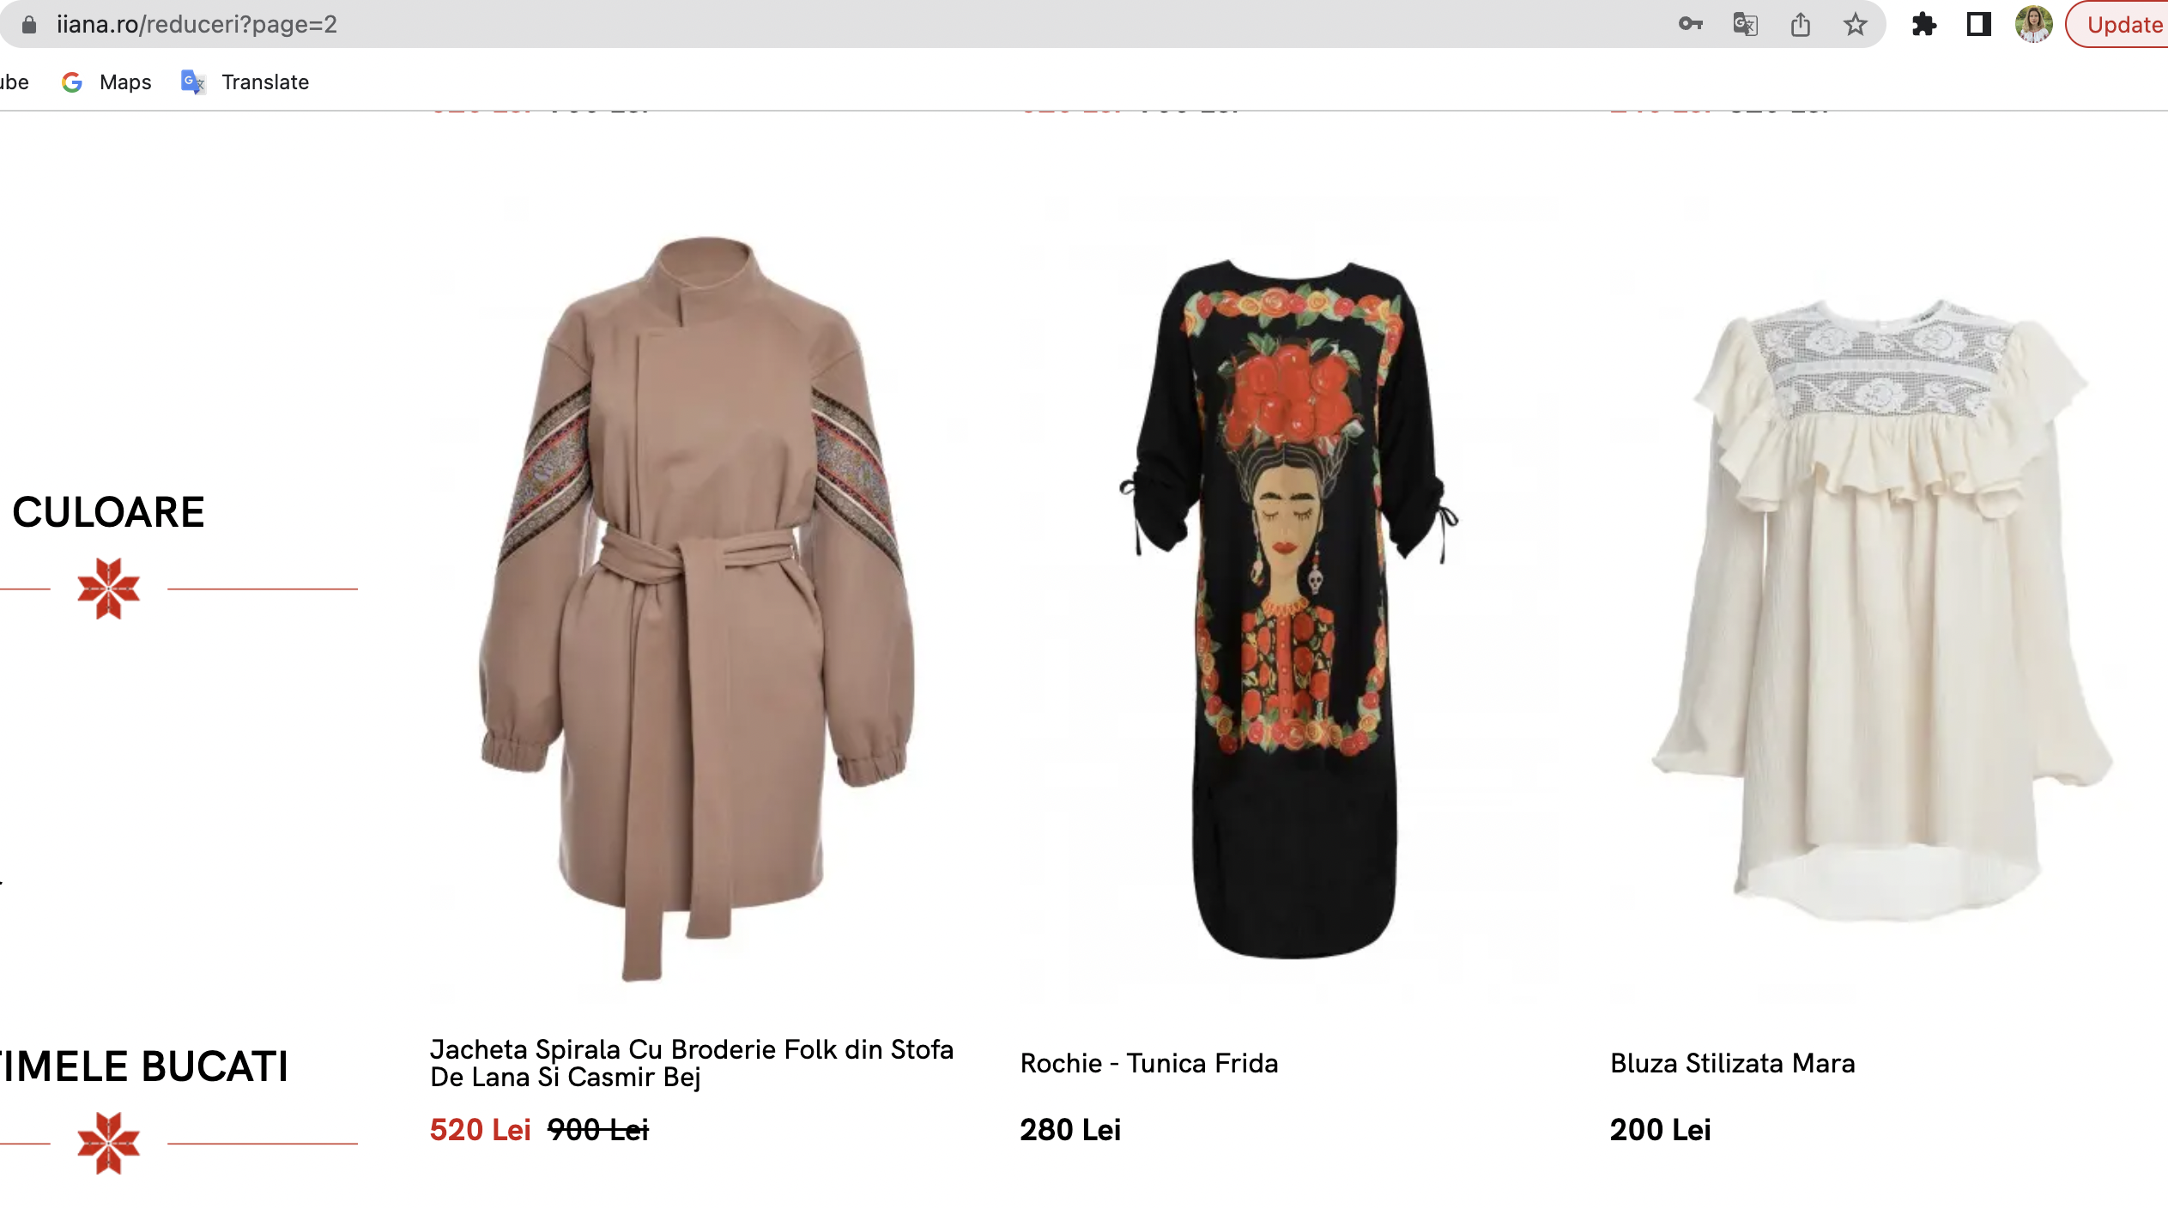

Slide 13
Rezolvarea bug-urilor
Defectele găsite pe platforma de lucru au fost trimise către colegul nostru senior developer, au fost fixate, iar apoi au fost retrimise către noi.
În urma reanalizării acestora de către echipa de testare formată din Test Lead, QA Analyst si Product Owner, s-a constatat că acestea au fost îndepărtate cu succes.

Slide 14
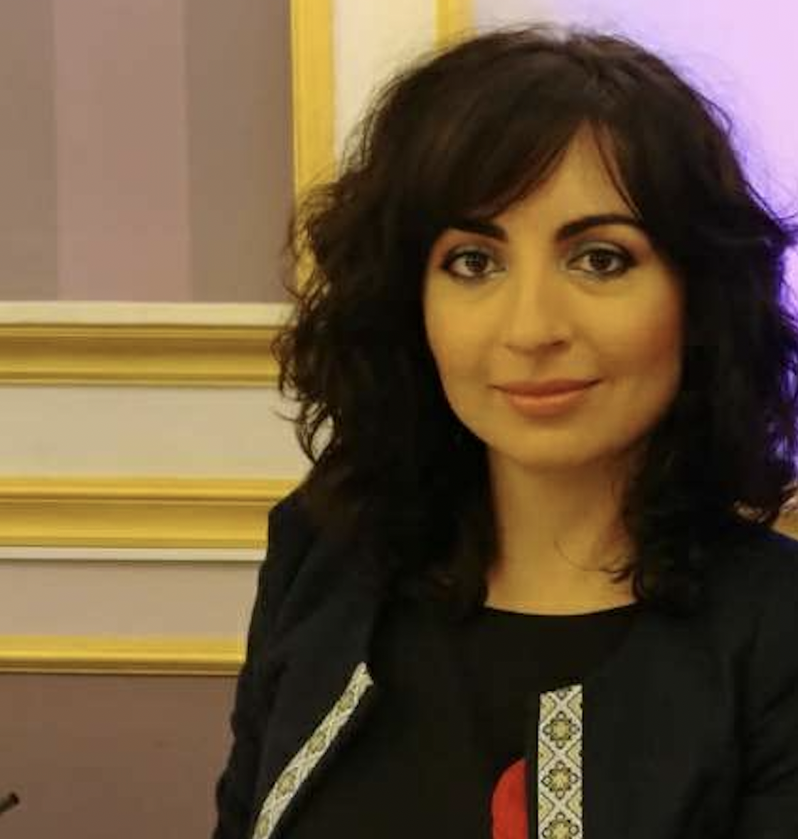
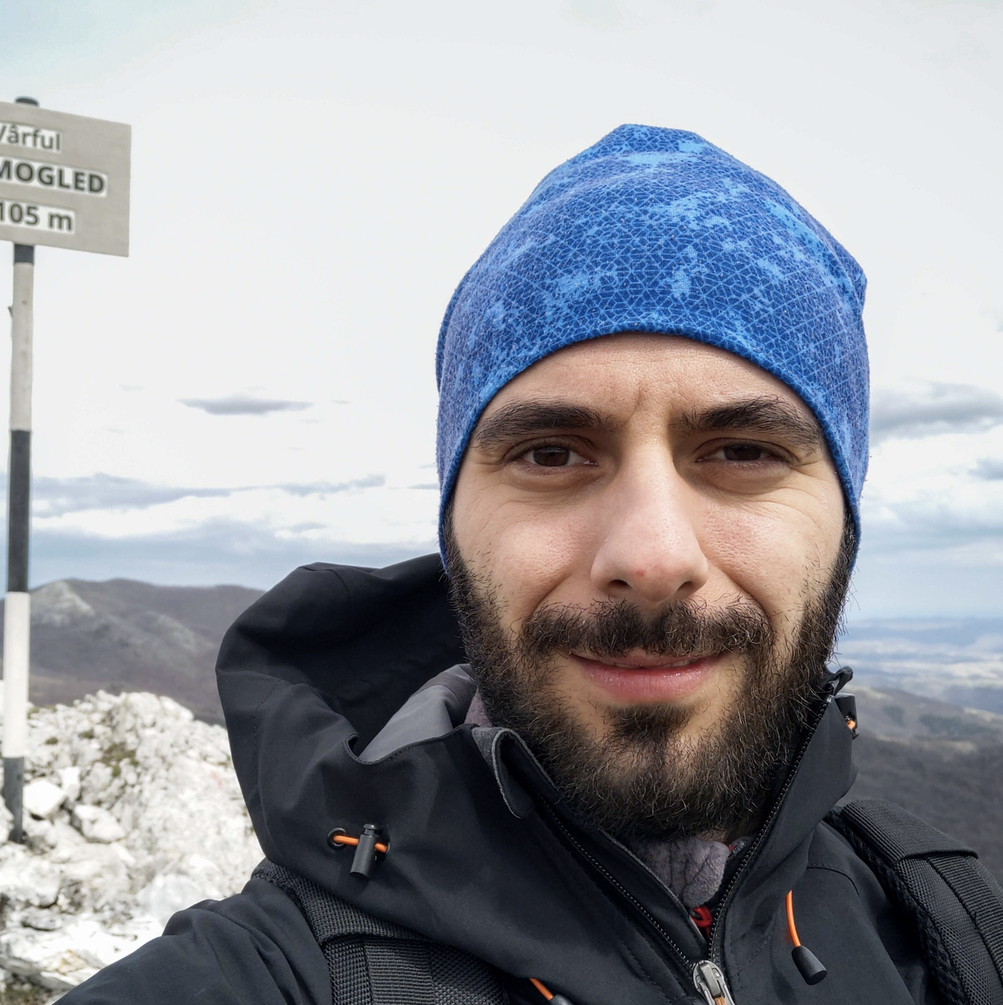
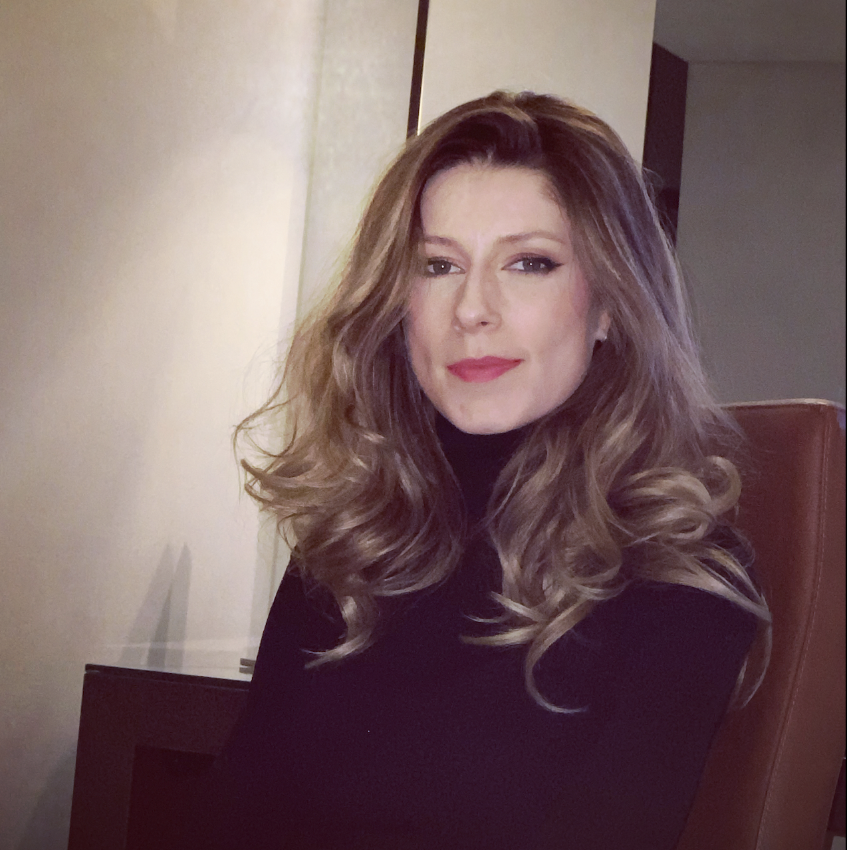
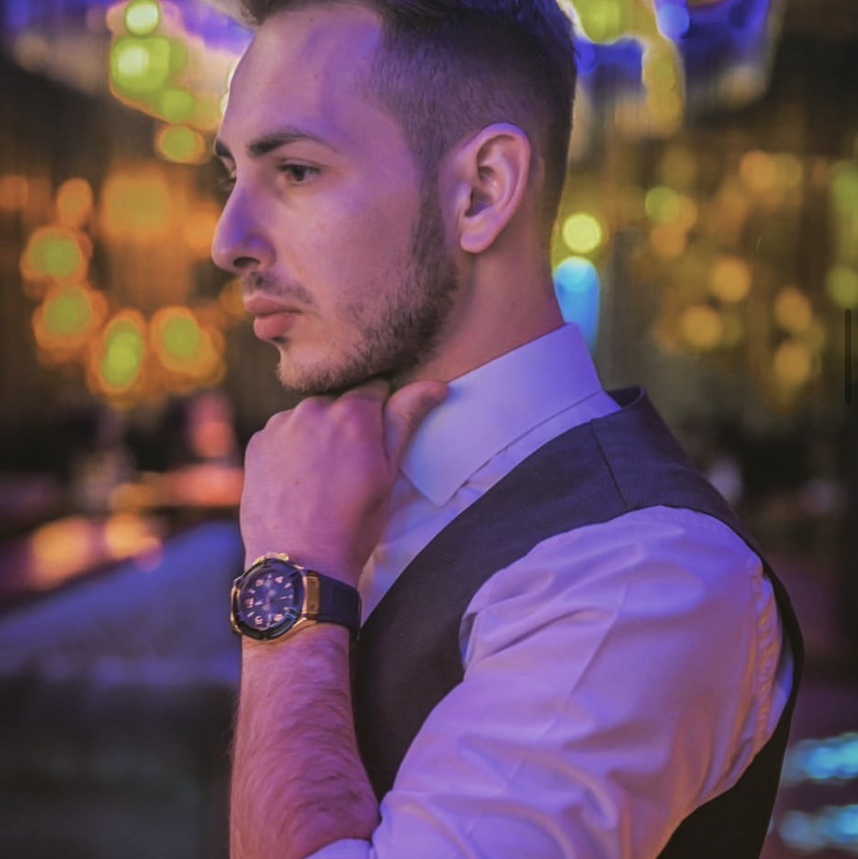
Echipa noastră
Andreea Horhogea​
Claudiu Balcu​
Ana-Maria Ionescu​
Alex-Iulian Prisecaru
Test Manager
Product Owner
QA Analyst
Senior Developer

Slide 15
Proiectul IIANA a reprezentat o misiune deosebită și dificilă în același timp, în care toți membrii echipei au avut ca scop îndeplinirea responsabilităților care le-au fost încredințate.
Misiunea a ajuns la final cu succes, iar echipa noastră este dornică de noi provocări în acest domeniu.

Slide 16
Vă Mulțumim!

